Slide 1

PROCEDIMIENTO TRIBUTARIO
-OBLIGACIONES Y DERECHOS DE LOS CONTRIBUYETES ANTE LA DIAN-

Slide 2

Conferencistas:
Lucero Téllez, Abogada, especializada en Derecho Público y Probatorio, funcionaria de la DIAN como Inspector IV
Cesar Evelio Anzola , Contador Público, especializada en Derecho Tributario y Aduanero, Docente universitario

Slide 3
¿Que es el procedimiento tributario?
Es el conjunto de normas que regulan la relación del sujeto activo con el sujeto pasivo, las cuales suscitan las etapas para llevar a cabo las acciones fiscales
Las Formales
¿Cuántas y cuales son las obligaciones fiscales?
Las Sustanciales

Slide 4
Diferencia entre obligación sustancial y formal
La obligación sustancial hace referencia a la obligación de tributar, de pagar un impuesto.
Por ejemplo, es una obligación sustancial pagar el impuesto de renta.
La obligación formal hace referencia a los procedimientos que el obligado a cumplir con la obligación sustancial, debe realizar para dar cabal cumplimiento a su obligación sustancial.
Para pagar el impuesto se debió surtir una serie de procedimientos y trámites, que no son otra cosa que las obligaciones formales; entre ellas una de las más importantes, el RUT. Con este documento el estado al sujeto pasivo lo …

Slide 5

EL RUT

Slide 6
¿Qué es el RUT?
``El Registro Único Tributario -RUT- constituye el mecanismo único para identificar, ubicar y clasificar a las personas y entidades que tengan la calidad de contribuyentes declarantes del impuesto de renta y no contribuyentes declarantes de ingresos y patrimonio, los responsables del régimen común, los pertenecientes al régimen simplificado, los agentes retenedores, los importadores, exportadores y demás usuarios aduaneros; y los demás sujetos de obligaciones administradas por la Dirección de Impuestos y Aduanas Nacionales - DIAN.``
http://www.dian.gov.co/descargas/ayuda/guia_rut/content/Generalidades1.htm#1

Slide 7
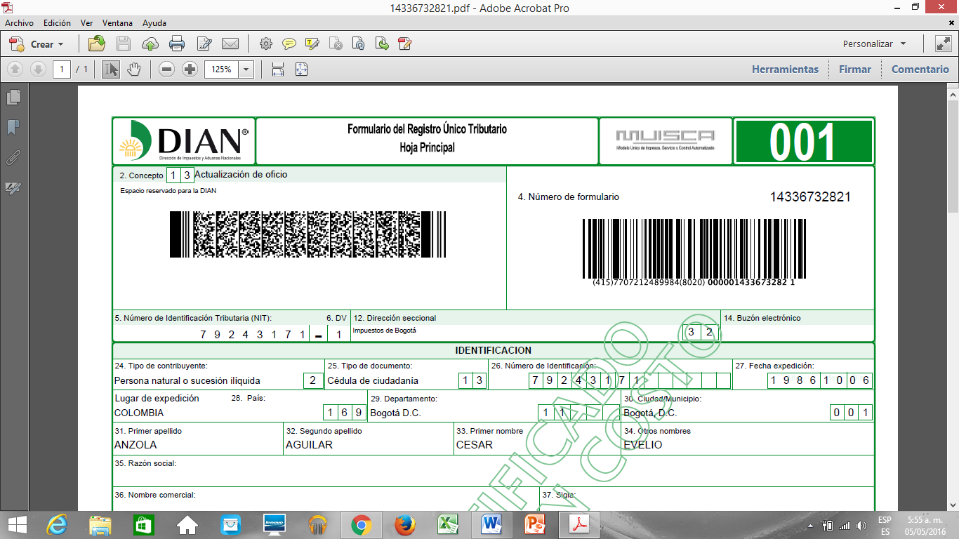
identificar

Slide 8
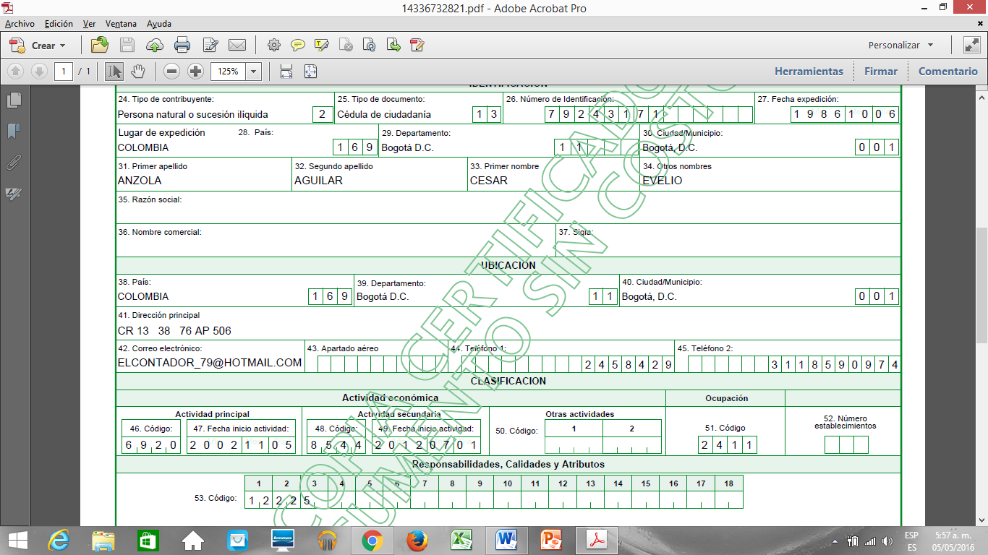
Ubicar

Slide 9
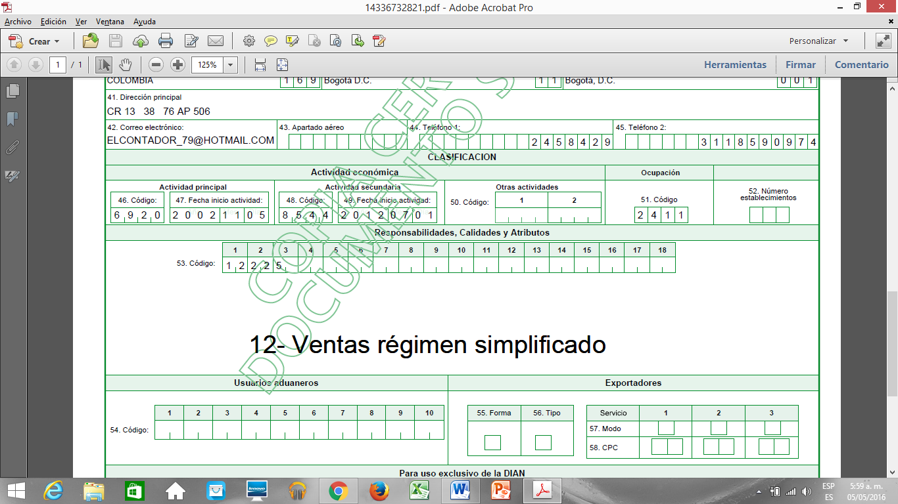
Clasificar

Slide 10
CONTENIDO GENERAL DE LAS DECLARACIONES TRIBUTARIAS
El formulario que para el efecto señale la DIAN
La información necesaria para la identificación y ubicación del contribuyente.
La discriminación de los factores necesarios para determinar las bases gravables.
La liquidación privada.
La firma de quien cumpla el deber formal de declarar.
La firma del revisor fiscal y/o contador

Slide 11


¿Cuándo una declaración se da por no presentada?

Slide 12

Art. 580 E.T.
a) Cuando la declaración no se presente en los lugares señalados para tal efecto.
b) Cuando no se suministre la identificación del declarante, o se haga en forma equivocada.
c) Cuando no contenga los factores necesarios para identificar las bases gravables.
d) Cuando no se presente firmada por quien deba cumplir el deber formal de declarar, o cuando se omita la firma del contador público o revisor fiscal existiendo la obligación legal.

Slide 13

¿Quiénes están obligados a llevar contabilidad?
La obligación de llevar contabilidad está regulada por la ley comercial y no por la tributaria, de manera que una persona que la ley comercial no obliga a llevar contabilidad, no se verá obligada por el hecho que la ley tributaria lo haya hecho responsable del régimen común en el Iva. (ver art. 509 E.T.)
¿Cuando se requiere que una declaración de impuestos este firmada por contador público?
Las declaraciones de Renta, CREE, Ingresos y patrimonio, Retefuente, Autocree, e IVA, de los contribuyentes, agentes de retención o responsables obligados a llevar contabilidad, deben estar firmadas por contador publico, cuando el patrimonio bruto o ingresos brutos sean superiores a 100.000 UVT ($2.827.900.000) al 31 de diciembre año anterior. (artículos 596, 599, 602 y 606 E.T.)
Las declaraciones de IVA, los responsables obligados a llevar contabilidad se requieren firmadas por contador público, cuando sus declaraciones arrojen saldo a favor, independientemente si su patrimonio bruto o ingresos brutos a diciembre 31 del año anterior fueron o no superiores a 100.000 UVT ($2.827.900.000). (art. 602 E.T. Concepto 41677 del 8 de julio de 2004)

Slide 14





Patrimonio Bruto 2015 | 2.970.000.000
Ingresos 2015 | 1.950.000.000
Iva cuatrimestre 1-2016
Saldo a pagar | 18.390.000
Firma Contador
Patrimonio Bruto 2015 | 2.410.000.000
Ingresos 2015 | 1.950.000.000
Iva cuatrimestre 1-2016
Saldo a pagar | 18.390.000
Firma Contador
Patrimonio Bruto 2015 | 2.410.000.000
Ingresos 2015 | 1.950.000.000
Iva cuatrimestre 1-2016
Saldo a favor | 18.390.000
Firma Contador

Slide 15

Patrimonio Bruto 2015 | 2.970.000.000
Ingresos 2015 | 1.950.000.000
Firma Contador
Iva cuatrimestre 1-2016
Saldo a pagar | 18.390.000
Patrimonio Bruto 2015 | 2.410.000.000
Ingresos 2015 | 1.950.000.000
Firma Contador
Iva cuatrimestre 1-2016
Saldo a favor | 18.390.000

Slide 16


¿Cuando se requiera que una declaración de impuestos este firmada por revisor fiscal?
Las personas jurídicas son las únicas que están obligadas a contar con esta figura, según las normas del C.C. (art. 20) o el art. 13 de la Ley 43 de 1990.
Deberán tener revisor fiscal:
1) Las sociedades por acciones;
2) Las sucursales de compañías extranjeras, y
3) Las sociedades en las que por estatutos así lo determine
Ley 43 del 90, Art. 13, parágrafo 2 contempla: Será obligatorio tener Revisor Fiscal en todas las sociedades comerciales, de cualquier naturaleza, cuyos activos brutos y/o ingresos brutos a 31 de diciembre del año inmediatamente anterior sean o excedan el equivalente de 5.000 S.M. o 3.000 S.M. respectivamente.

Slide 17
¿Se da por no presentada una declaración de impuestos que fue firmada por Revisor Fiscal pero el acta de nombramiento no estaba radicada en la Cámara de Comercio?
Varios pronunciamientos del Consejo de estado, han dejado claro, que para efectos tributarios no se requiere que el nombramiento del revisor fiscal sea inscrito en la cámara de comercio, para que la firma de las declaraciones tributarias por parte de este, tenga plena validez.

Slide 18

Efectos de la firma de contador público o revisor fiscal en las declaraciones tributarias
Art. 581 E.T.
Que los libros de contabilidad se encuentran llevados en debida forma, de acuerdo con los principios de contabilidad generalmente aceptados y con las normas vigentes sobre la materia.
Que los libros de contabilidad reflejan razonablemente la situación financiera de la empresa.
Que las operaciones registradas en los libros se sometieron a las retenciones que establecen las normas vigentes, en el caso de la declaración e retenciones.

Slide 19
Declaraciones ineficaces, que se dan por no presentadas y las que no tienen validez
Diferencias
  Declaración de retención en la fuente y autorretención del CREE (art. 580-1, parag. 2 art. 39 D.R. 2243/2015
Ineficaces
(emplaza)
  Declaración anual CREE (art. 27Ley 1607/2012) y demás cuando no cumpla con la totalidad de los requisitos señalados en el art. 580 E.T.
Se dan por no presentadas
(auto declarativo)
  Declaraciones de iva y autorretención del CREE presentadas por fuera de los periodos. (art. 24 D.R. 1794/2013, art. 5 Dec. 3048/2013)
No tiene validez
(auto declarativo)

Slide 20
Corrección de declaraciones que
se tienen por no presentadas
Art. 588 E.T.
Presentar nuevamente la declaración tributaria
Subsanar la inconsistencia
Liquidar sanción reducida de extemporaneidad

Slide 21
CORRECCIÓN DE LAS DECLARACIONES TRIBUTARIAS
ART. 588 E.T.
Aumentando el impuesto o disminuyendo el saldo a favor
Término
Dos años desde el plazo máximo para declarar y antes de la notificación del requerimiento especial o pliegos de cargos
Sanción
Art. 644 E.T.
Voluntaria. 10% del valor mayor valor a pagar o menor saldo a favor
Con emplazamiento. 20% del mayor valor a pagar o menor saldo a favor.
Cuando la corrección no modifique la liquidación privada, no procede sanción alguna.

Slide 22
Corrección de una declaración de renta por firma de contador o revisor fiscal
Art. 588 E.T.
Impuesto de Renta -2014
F.V. y Presentación | Abr 20-2015
F.Corrección | Mayo 6 de 2016
ingresos netos | 350.765.000
Costos y deducciones | 270.043.000
Renta liquida ordinaria | 80.722.000
Renta presuntiva | 60.000.000
Renta liquida gravable | 80.722.000
Impuesto de renta | 20.180.000
Liquidación extemporaneidad plena (art. 641 E.T.)
Meses | 13
Sanción | 13.117.000
Limitada al 2% (parag. 2 art. 588 E.T) | 262.340
Sanción final (mínima) | 297.530

Slide 23
IVA - 01-2015
F.V. y Presentación | Mar 20-2015
F. Corrección | Mayo 6 de 2016
ingresos brutos | 3.251.000.000
Iva generado al 16% | 448.000.000
Total impuestos descontables | 510.000.000
Saldo a pagar del periodo fiscal | 0
Saldo a favor del periodo fiscal | 62.000.000
Saldo a favor del periodo fiscal anterior | 12.500.000
Retenciones de iva que le practicaron | 4.000.000
Saldo a pagar por impuesto | 0
Sanciones
Saldo a pagar por ese periodo
Total saldo a favor por este periodo | 78.500.000
Liquidación extemporaneidad plena (art. 641 E.T.)
Meses | 14
Sanción inicial (0.5% de los ingresos) | 227.570.000
5% de los ingresos | 162.550.000
Doble del saldo a favor | 157.000.000
Liquidación sanción final reducida
Sanción inicial | 157.000.000
Sanción reducida (157.000.000x2%) | 3.140.000

Slide 24
¿Qué puedo corregir por ley anti trámites?
Corrección de errores o inconsistencia
Art. 43 Ley 962 de 2005 – Circular 118 DIAN/2005
Año o periodo gravable
Imputación o arrastres de saldos a favor periodo anterior
Errores de transcripción
Errores aritméticos que no afecte liquidación privada
Concepto del tributo
Dirección, NIT o código actividad
Anticipo de renta
Nombres y apellidos o razón social

Slide 25
¿Aplicación de la Ley anti trámites?
Corrección de errores o inconsistencias
De oficio
Solicitud de parte
Informa al contribuyente
Respuesta
1 mes para objeción

Slide 26
CORRECCIÓN DE LAS DECLARACIONES TRIBUTARIAS
ART. 589 E.T.
Disminuyendo el impuesto o aumentando el saldo a favor
Un año desde el plazo máximo para declarar
Solicitud escrita con los motivos y argumentos que sustentan la petición.
Borrador de la declaración proyecto corrección.
Pruebas
Término
Un año después de la corrección
6 meses
Si DIAN aprueba solicitud emite liquidación oficial de corrección
Si DIAN niega solicitud
Sanción 20% del valor de la pretensión y se reduce a la mitad si el contribuyente acepta
Firmeza 2 años a partir de la notificación de la L.O.C.

Slide 27
IMPUESTO DE RENTA
Concepto | 2013 | 2014
Ingresos brutos | 150.000.000 | 240.000.000
Devoluciones | 0 | 0
Ingresos N.C.R.N.G.O. | 0 | 0
Ingresos netos | 150.000.000 | 240.000.000
Costos | 110.000.000 | 120.000.000
Deducciones | 60.000.000 | 40.000.000
Renta Liquida Ordinaria | 0 | 80.000.000
Pérdida Fiscal del ejercicio | 20.000.000 | 0
Compensaciones | 0 | 20.000.000
Renta liquida | 0 | 60.000.000
Renta presuntiva | 40.000.000 | 45.000.000
Renta liquida gravable | 40.000.000 | 60.000.000
Impuesto neto de renta | 10.000.000 | 15.000.000
Anticipo de renta | 200.000 | 0
Saldo a favor año anterior | 0 | 1.200.000
total retenciones del año | 11.000.000 | 14.600.000
Anticipo renta año siguiente | 0 | 0
Saldo a pagar | 0 | 0
Sanciones | 0 | 0
Total saldo a pagar | 0 | 0
O total saldo a favor | 1.200.000 | 800.000
CORRECCIÓN
2013 | 2014
150.000.000 | 240.000.000
0 | 0
0 | 0
150.000.000 | 240.000.000
80.000.000 | 120.000.000
60.000.000 | 40.000.000
10.000.000 | 80.000.000
0 | 0
0 | 0
10.000.000 | 80.000.000
40.000.000 | 45.000.000
40.000.000 | 80.000.000
10.000.000 | 20.000.000
200.000 | 0
0 | 700.000
11.000.000 | 14.600.000
0 | 0
0 | 4.700.000
500.000 | 550.000
0 | 5.250.000
700.000 | 0

Slide 28
Corrección de una declaración de Iva con saldo a favor, el cual fue imputado en declaraciones siguientes
DECLARACIONES DE IVA
Concepto | Bim. 06-2014 | Bim. 01-2015 | Bim. 02-2015
Ingresos brutos | 3.251.000.000 | 4.290.000.000 | 4.516.000.000
Devoluciones | 105.000.000 | 85.000.000 | 0
Ingresos netos | 3.146.000.000 | 4.205.000.000 | 4.516.000.000
Total Iva generado | 448.000.000 | 552.000.000 | 576.000.000
Total Iva descontables | 490.700.000 | 610.709.000 | 445.880.000
Saldo a pagar del periodo fiscal | 0 |  | 130.120.000
Saldo a favor del periodo fiscal | 42.700.000 | 58.709.000 | 0
Saldo a favor periodo anterior | 16.502.000 | 58.296.000 | 138.105.000
Retenciones de Iva | 15.349.000 | 21.100.000 | 12.300.000
Saldo a pagar por impuesto | 0 | 0
Sanciones | 16.255.000 | 0
Total saldo a pagar por este periodo | 0 |  | 0
Total saldo a favor por este periodo | 58.296.000 | 138.105.000 | 20.285.000

Slide 29
En una visita de la DIAN, el auditor rechazo la devolución de los $105.000.000 porque no encontró que la mercancía devuelta hubiese ingresado nuevamente al inventario. De igual forma rechazo un costo de $162.433.000, por el mismo fue reconocido con una remisión. El menor Iva descontable es de (16.800.000+25.990.000 = 42.790.000)
Concepto | Bim. 06-2014
Ingresos brutos | 3.251.000.000
Devoluciones | 105.000.000
Ingresos netos | 3.146.000.000
Total Iva generado | 448.000.000
Total Iva descontables | 490.700.000
Saldo a pagar del periodo fiscal | 0
Saldo a favor del periodo fiscal | 42.700.000
Saldo a favor periodo anterior | 16.502.000
Retenciones de Iva | 15.349.000
Saldo a pagar por impuesto | 0
Sanciones | 16.255.000
Total saldo a pagar por este periodo | 0
Total saldo a favor por este periodo | 58.296.000
Ajuste | Bim. 06-2014
 | 3.251.000.000
-105.000.000 | 0
 | 3.251.000.000
 | 448.000.000
-42.790.000 | 447.910.000
 | 90.000
 | 0
 | 16.502.000
 | 15.349.000
 | 0
 | 2.654.000
 | 0
 | 29.107.000
Valor a devolver en recibo de pago más intereses | 29.189.000

Slide 30


Pregunta …
¿Se puede corregir por el art. 588 E.T. una declaración del impuesto sobre la renta o CREE aumentando la pérdida fiscal, teniendo en cuenta que no se modifica la liquidación privada, toda vez que el impuesto se determinó por el sistema de renta presuntiva?
Porque el Art. 647-1 E.T. tributario indica que este tipo de actuaciones son equivalentes a una corrección en la cual se aumenta un saldo a favor, y por lo tanto, señala su Parágrafo 1, que dicha corrección se debe hacer de conformidad con el procedimiento del art. 589 E.T.

Slide 31

NOTIFICACIÓN AL CONTRIBUYENTE
``En el procedimiento tributario, la notificación al contribuyente de los actos administrativos proferidos por la Dian, es un aspecto muy importante, puesto que es la correcta notificación la que garantiza el derecho a la defensa del contribuyente, derecho que tienen la categoría de constitucional y por tanto se debe respetar y garantizar.``

Slide 32

Los actos administrativos que profiere fiscalización y liquidación se notifican por correo físico, electrónico, o por edicto.

Slide 33
Dirección procesal en el procedimiento tributario Art. 564 E.T.
El contribuyente para efectos relacionados con un proceso administrativo determinado, puede fijar una dirección procesal diferente a la informada en el Rut, y la Dian queda obligada a enviar las notificaciones relativas al proceso en cuestión a dicha dirección.
Por ejemplo, puede ser que el contribuyente haya informado una dirección en su Rut pero luego, cuando la Dian le abre un proceso como un requerimiento especial, puede fijar una dirección diferente únicamente para que la Dian notifique los aspectos relacionados con el requerimiento especial o la liquidación oficial de revisión, de manera que las demás notificaciones que no tengan relación con el proceso específico para el cual fue fijada la dirección procesal, se deben enviar a la dirección informada en el Rut.

Slide 34
ADMINISTRACIÓN DE IMPUESTOS
DIVISIÓN DE GESTIÓN DE FISCALIZACIÓN
INVESTIGA
DIVISIÓN DE GESTIÓN DE LIQUIDACIÓN
Cumplimiento de obligaciones
DIVISIÓN DE GESTIÓN DE JURÍDICA
DETERMINA
Exactitud de declaraciones tributaria
Liquidaciones oficiales
Corrección
DISCUTE ACTOS ADMINISTRATIVOS
Requerimiento ordinario
De aforo
Revisión
Inspección tributaria
Resolución fallo recursos de
Corrección aritmética
Inspección contable
Ampliación requerimiento
Reconsideración
Emplazamiento para declarar
Reposición
Resolución sanción
Emplazamiento para corregir
Apelación
Autos declarativos
Revocatoria directa
Pliego de cargos
Requerimiento especial

Slide 35
Firmeza de las declaraciones tributarias
Art. 714 E.T.
Por regla general, las declaraciones tributarias pueden ser revisadas y cuestionadas por la DIAN dentro de los dos años siguientes al vencimiento del plazo para declarar o de la fecha en que se haya presentado si esta se hizo de forma extemporánea. Art. 714 E.T.
Saldos a favor. El término de firmeza será de dos años contados a partir de la fecha de presentación de la solicitud de devolución o compensación
Casos especiales
Determinación o compensación de pérdidas Será de 5 años contador a partir del vencimiento del plazo para declarar o de la presentación extemporánea.
IMAS categoría empleado o TCP Será de 6 meses contador a partir del vencimiento del plazo para declarar

Slide 36

¿Cuál es la firmeza de las declaraciones de retención en la fuente e IVA?
Artículo 705-1 Término para notificar el requerimiento en ventas y retención en la fuente. Los términos para notificar el requerimiento especial y para que queden en firme las declaraciones del impuesto sobre las ventas y de retención en la fuente, del contribuyente, a que se refieren los artículos 705 y 714 del Estatuto Tributario, serán los mismos que correspondan a su declaración de renta respecto de aquellos períodos que coincidan con el correspondiente año gravable.

Slide 37
¿Cuál es la firmeza de las declaraciones de retención en la fuente e IVA cuando en la declaración de renta se ha determinado o compensado pérdidas fiscales?
El término de firmeza sigue siendo los dos años así lo dispuso la DIAN en el Oficio 048953 de julio de 2007.

Slide 38

El requerimiento Especial
Es una notificación (acto administrativo) que envía la autoridad fiscal al contribuyente, responsable, agente retenedor o declarante, cuando considera que la declaración presentada contiene errores o inconsistencias que disminuyen el impuesto a pagar o aumentan el saldo a favor y por tanto es pertinente hacer la modificación.
Es el resultado del proceso comparativo de la información presentada por el contribuyente a la DIAN y la información que enviaron los terceros. – Exógena

Slide 39
REQUERIMIENTO ESPECIAL
CONTENIDO
TÉRMINO NOTIFICACIÓN
TÉRMINO RESPUESTA
2 años
Mayor
Término máximo presentación declaración
Tres meses
Impuesto
Fecha extemporaneidad
Anticipo
Fecha solicitud
Si acepta los hechos planteados la sanción inexactitud se reduce a la cuarta parte
Saldo a favor
Retención
Compensación
Sanciones
Suspensión de términos
Inspección tributaria
DIAN (3 meses)
Contribuyente (término duración)
Emplazamiento para corregir 1 mes

Slide 40

¿Cuál es el contenido del requerimiento especial?
En el requerimiento la DIAN expone todos los puntos que considera debe modificar el contribuyente en su declaración, explicando las razones en las cuales se sustenta. Además de lo anterior, el requerimiento debe contener el valor de los impuestos, anticipos, retenciones y sanciones, que se pretende adicional a la liquidación privada presentada por el contribuyente. Artículos 703 y 704 E.T.
¿Cuándo se debe notificar el requerimiento especial?
La notificación del requerimiento especial, la DIAN lo debe hacer dentro de los dos años siguientes al vencimiento del plazo para declarar; en caso de que la declaración inicial se haya presentado de manera extemporánea, los dos años contarán a partir de la fecha de presentación de la misma.
Cuando la declaración tributaria arroje saldo a favor (renta, CREE e Iva), el término para notificar el requerimiento especial será de dos años, contados a partir de la fecha de presentación de la solicitud de devolución o compensación. Art. 705 E.T.

Slide 41
¿Cuál es el plazo para responder el requerimiento especial?
El contribuyente tiene un plazo de tres (3) meses para dar respuesta al requerimiento, contados a partir de la fecha de notificación de dicho requerimiento especial, En ese periodo el contribuyente, agente retenedor, responsable o declarante deberá formular por escrito sus objeciones, solicitar pruebas, solicitar que la a la DIAN que adicionen al procesos documentos que reposen en sus archivos y que contribuyan al mismo. Así como, también podrá solicitar la inclusión de inspecciones tributarias, siempre y cuando tales inspecciones contribuyan al proceso, caso en el cual deberán ser atendidas por la Administración. Art.707 E.T.
Ampliación del requerimiento especial
El funcionario que conozca de la respuesta del R.E. si hay razones y nuevas pruebas, podrá ampliar el R.E. dentro de los tres meses siguientes a la fecha del plazo que tiene el contribuyente para responder el requerimiento inicial. Para la respuesta a la ampliación el contribuyente tendrá mínimo tres meses para responderlo. Art. 708 E.T.

Slide 42

Liquidación oficial de revisión
Art.710 E.T.
La división de gestión de liquidación tiene un término de 6 meses siguientes a la fecha del vencimiento del término para dar respuesta al R.E. o su ampliación, para notificar la L.O.R.
Si el funcionario considera pertinente decretar inspección tributaria de oficio el término anterior se suspenderá por tres meses, pero si es una inspección contable a solicitud del afectado, el término se suspenderá por el término que dure la inspección. Art.710 E.T.
Contra la L.O.R. procede el recurso de reconsideración, el cual deberá interponerse dentro de los dos meses siguientes. Si acepta total o parcialmente los hechos planteados en la liquidación, la sanción por inexactitud se reducirá a la mitad.

Slide 43
Inspección tributaria Vrs. Inspección contable
La inspección tributaria y contable es el medio de prueba mediante el cual la Administración verifica la exactitud de las declaraciones, el cumplimiento de las obligaciones formales y establece la existencia de hechos gravables.
¿Cuál es la diferencia entre una y la otra?
En la inspección tributaria no se requiere la intervención de un profesional de la ciencia contable, situación diferente en la contable.
La inspección tributaria suspende términos para practicar el requerimiento especial y amplia el término para proferir la L.O.R., mientras que la contable no.
Los actos que se deriven de la inspección contable serán nulos si en la misma no intervino un contador Art. 271 de la Ley 223/1995.

Slide 44


Ejemplo práctico

Slide 45
En jul/10 envía ampliación. R.E.
Oct /10 Rpta. a la ampliac. req. especial
Abr 14/2016 L.O.R.
2014
2015
2016
Agt
Sep
Oct
Nov
Dic
Ene
Feb
Mar
Abr
May
Jun
Jul
Agt
Sep
Oct
Nov
Dic
Ene
Feb
Mar
Abr
May
2015
Ampliación
Agt/ 23 fecha presentación
Ene/18 solicitud de información
Hasta Agt 14/2015 la DIAN puede ampliar el req. especial
Feb/14 requerimiento especial
Antes de abril 14/2016 la DIAN puede ordenar inspección tributaria y el término de los 6 meses se suspende máximo por 3 meses
May/14 respuesta req. especial

Slide 46

La Liquidación de Aforo
``La liquidación de aforo es una liquidación que realiza la Dian para determinar la obligación tributaria del contribuyente cuando este ha omitido presentar la declaración respectiva, a pesar de los requerimientos hechos por la DIAN ``

Slide 47
Liquidación de aforo. Agotado el procedimiento previsto en los artículos 643, 715 y 716, la Administración podrá, dentro de los cinco (5) años siguientes al vencimiento del plazo señalado para declarar, determinar mediante una liquidación de aforo, la obligación tributaria al contribuyente, responsable, agente retenedor o declarante, que no haya declarado.
No dio respuesta
Dio respuesta pro no convenció a la DIAN
Contrib. no interpone recurso
Renta año 2010
Agt 14/11
Agt 14/16
Oficio persuasivo art. 261 Ley 223/95
Emplazamiento para declarar
Art 715 ET
DIAN emite resol. Sanción

Slide 48
Paso 1: Emplazamiento para declarar La DIAN previa comprobación de la obligación, emplaza al contribuyente para que declare en el término de 1 mes una vez conocida la notificación o de respuesta al mismo, argumentando porque no debe cumplir con dicha obligación.
Paso 2: Sanción por no declarar Si el contribuyente no atiende el emplazamiento para declarar, entonces la Dian impone la sanción por no declarar tal como lo considera el art. 716 E.T.
Paso 3: Liquidación oficial de Aforo Si el contribuyente tampoco presenta su declaración luego de impuesta la sanción por no declarar, la Dian procede a proferir la liquidación oficial de aforo de conformidad con lo dispuesto en el art. 717 E.T. y fin de la historia.
Lo anterior se resume así:
Emplazamiento para declarar.
Sanción por no declarar.
Liquidación de aforo

Slide 49

Recursos
El contribuyente puede discutir e interponer el recurso de reconsideración contra la resolución que impone la sanción por no declarar y contra la liquidación de aforo.
Contra el emplazamiento para declarar no procede ningún recurso por cuanto se trata de un mero acto de trámite que es obligatorio para poder sancionar al contribuyente.
¿En la liquidación de aforo se puede incluir sanciones?
En la liquidación de aforo no se puede incluir sanción alguna, toda vez que el contribuyente ya sufrió una severa penalización por su negativa a declarar (sanción por no declarar) y no es viable imponer dos sanciones sobre un mismo hecho.
Lo que el contribuyente deberá pagar es el valor del impuesto más los intereses moratorios correspondientes, los que con seguridad son muy elevados.

Slide 50
¿Es necesario que la resolución sanción esté en firme para practicar la liquidación de aforo?
Como la sanción por no declarar es un paso previo a la liquidación de aforo y dicha sanción se impone mediante resolución independiente, la misma debe surtir el proceso de la defensa que tiene el contribuyente contra esta sanción.
En el recurso de reconsideración, el contribuyente puede probarle a la DIAN que no está obligado a declarar y lo podrá hacer dentro de los dos meses siguiente, una vez le sea notificada la resolución sanción. La DIAN tiene 1 año para resolver el recurso presentado por contribuyente.
Por lo tanto es nulo el acto administrativo (liquidación de aforo) si el mismo es proferido antes de que se resuelva el recurso de reconsideración interpuesto por el afectado contra la resolución en la que se le impuso la sanción por no declarar.

Slide 51

Liquidación de la Sanción por no Declarar
Art. 643 E.T.
Sanción por no declarar - Renta 2010
Consignaciones Bancarias | Ingresos Brutos | Ingresos brutos renta 2009
65.087.000 | 97.000.000 | 78.987.000
20% | 20% | 20%
13.017.400 | 19.400.000 | 15.797.400
Sanción el mayor de los tres |  | 19.400.000

Slide 52
Liquidación Oficial de Corrección Aritmética
Art. 697 E.T.
Se presenta error aritmético en las declaraciones tributarias, cuando:
1. A pesar de haberse declarado correctamente los valores correspondientes a hechos imponibles o bases gravables, se anota como valor resultante un dato equivocado.
2. Al aplicar las tarifas respectivas, se anota un valor diferente al que ha debido resultar.
3. Al efectuar cualquier operación aritmética, resulte un valor equivocado que implique un menor valor a pagar por concepto de impuestos, anticipos o retenciones a cargo del declarante, o un mayor saldo a su favor para compensar o devolver.

Slide 53

Término en el que debe practicarse la corrección.
La liquidación prevista en el artículo 699 E.T. deberá proferirse dentro de los dos años siguientes a la fecha de presentación de la respectiva declaración.
El art. 646 E.T. indica que la sanción se calcula aplicando el 30% del mayor valor a pagar o menor saldo a favor determinado, según el caso, sin perjuicio de los intereses moratorios a que haya lugar.
La sanción de que trata el presente artículo, se reducirá a la mitad de su valor, si el contribuyente, responsable, agente retenedor o declarante, dentro del término establecido para interponer el recurso respectivo, acepta los hechos de la liquidación de corrección, renuncia al mismo y cancela el mayor valor de la liquidación de corrección, junto con la sanción reducida.
¿Como se calcula la sanción por corrección aritmética?

Slide 54
Cálculo de la sanción en la liquidación oficial de Corrección Aritmética Art. 646 E.T.
Una compañía que se constituyo en el 2014 presenta su declaración de renta del 2015 y liquida el anticipo de renta del 2016 a la tarifa del 25% debiéndola liquidar al 50%
Declaración Inicial Renta 2015
Ingresos | 185.653.000
costos y deducciones | 140.876.000
Renta liquida ordinaria | 44.777.000
Compensaciones | 0
Renta liquida | 44.777.000
Renta presuntiva | 12.000.000
Renta liquida gravable | 44.777.000
Impuesto de renta | 11.194.000
Anticipo renta año anterior | 0
Saldo a favor año anterior | 0
Retenciones fuente | 2.200.000
Anticipo renta año siguiente | 599.000
Valor a pagar | 9.593.000
Saldo a favor | 0
Declaración Después de la sanción
Ingresos | 185.653.000
costos y deducciones | 140.876.000
Renta liquida ordinaria | 44.777.000
Compensaciones | 0
Renta liquida | 44.777.000
Renta presuntiva | 12.000.000
Renta liquida gravable | 44.777.000
Impuesto de renta | 11.194.000
Anticipo renta año anterior | 0
Saldo a favor año anterior | 0
Retenciones fuente | 2.200.000
Anticipo renta año siguiente | 3.397.000
Valor a pagar | 12.391.000
Saldo a favor | 0
Anticipo 2 | (-) anticipo 1 | Diferencia | Sanción
3.397.000 | 599.000 | 2.798.000 | 839.400

Slide 55
CAUSALES DE NULIDAD DE LOS ACTOS ADMINISTRATIVOS
ART. 730 E.T.
Los actos de liquidación de impuestos y resolución de recursos, proferidos por la Administración Tributaria, son nulos:
Cuando se practiquen por funcionario incompetente.
Cuando se omita el requerimiento especial previo a la liquidación de revisión o se pretermita el término señalado para la respuesta, conforme a lo previsto en la ley, en tributos que se determinan con base en declaraciones periódicas.
Cuando no se notifiquen dentro del término legal.
Cuando se omitan las bases gravables, el monto de los tributos o la explicación de las modificaciones efectuadas respecto de la declaración, o de los fundamentos del aforo.
Cuando correspondan a procedimientos legalmente concluidos.
Cuando adolezcan de otros vicios procedimentales, expresamente señalados por la ley como causal de nulidad.

Slide 56
RECURSO DE RECONSIDERACIÓN
TÉRMINO
REQUISITOS
ADMISIÓN RECURSO
FALLO
2 meses
Que se formule por escrito con los motivos de inconformidad
1 mes
Notificación
Liquidación Oficial o Resolución sanción
Interponerlo dentro de la oportunidad legal
DIAN no admite recurso (10 días recurso de reposición)
1 año resolución fallo de recursos
Presentarlo por apoderado o representante legal
DIAN resuelve dentro de los 5 días siguientes
Presentarla directamente

Slide 57

RECURSO EXTRAORDINARIO DE REVOCATORIA DIRECTA
El afectado no hace uso del recurso de reconsideración, o lo presentó pero fue inadmitido.
entonces
Dentro de los dos años siguientes a la ejecutoria del acto administrativo (liquidaciones oficiales o resolución sanción), el contribuyente podrá presentar el recurso extraordinario de revocatoria directa.
La DIAN dispone de un año para fallar
¿Que pasa si la DIAN falla negativamente?
Queda en firme el acto administrativo (liquidaciones oficiales o resolución sanción) y el contribuyente no puede acudir a la vía contencioso administrativa

Slide 58
¿Cuál es la sanción de medios magnéticos?
La sanción por no reportar los medios magnéticos está contemplada en el art. 651 E.T., será hasta el 5% de las sumas sobre las cuales no se informó. Dicho valor no podrá exceder 15.000 UVT ($446.295.000).
Cuando no fuere posible establecer la base para tasarla, o la información no tuviere cuantía, será hasta el 5% de los ingresos netos ; si no hay ingresos hasta el 5% del P.B.
Supuesto
La información exógena del año 2012 venció en abril 20 de 2013; la declaración de renta del año 2013 se presentó el 14 de abril de 2014.
¿Qué término tiene la DIAN para aplicar la sanción por no reportar los medios magnéticos años 2013?
De conformidad con el art. 638 E.T. la DIAN goza de dos años contados a partir de la presentación de la declaración de renta del año 2013, es decir abril 14 de 2014 a abril 14 de 2016. Es importante señalar, que el término de los dos años no se cuenta a partir del momento en el que el contribuyente incumplió la obligación de reportar medios magnéticos

Slide 59
¿Cuáles son las causales para que la DIAN sancione por libros de contabilidad?
Habrá lugar a aplicar sanción por libros de contabilidad, en los siguientes casos:
No llevar libros de contabilidad si hubiere obligación de llevarlos, no tener registrados los libros principales de contabilidad si hubiere obligación de registrarlos, no exhibir los libros de contabilidad cuando las autoridades tributarias lo exigieren, llevar doble contabilidad, no llevar los libros de contabilidad en forma que permitan verificar o determinar los factores necesarios para establecer las bases de liquidación de los impuestos o retenciones y cuando entre la fecha de las últimas operaciones registradas en los libros, y el último día del mes anterior a aquél en el cual se solicita su exhibición, existan más de cuatro (4) meses de atraso. Art. 654 E.T.
¿Cuál es la base para liquidar la sanción?
La base para liquidar la sanción por irregularidades en la contabilidad, será el 0,5% del mayor valor entre el P.L. y los ingresos netos del año anterior al de la imposición, sin exceder de 20.000 UVT ($595.060.000) 655 E.T.
La sanción se reduce a la mitad si con ocasión al pliego de cargos el contribuyente la acepta y al 75% en la resolución sanción. 656 E.T.

Slide 60
¿Qué término tiene el contribuyente para poner a disposición los libros de contabilidad cuando el funcionario DIAN lo solicita?
El art. 2 del Decreto 1354/1987, indica:
Cuando la solicitud se realiza por correo, el plazo será de 8 días hábiles
Cuando la solicitud sea personal (por escrito) el plazo será de 5 días hábiles.
Cuando se trate de prácticas de pruebas originadas en el trámite de solicitud de devolución del Iva, el contribuyente deberá exhibir los libros a más tardar el día hábil siguiente.
¿Cuál es la sanción por expedir facturaras sin el cumplimiento de los requisitos?
El art. 652 E.T. fija una sanción del 1% del valor de las operaciones facturadas sin el cumplimiento de los requisitos legales, sin exceder de 950 UVT ($28.265.000)

Slide 61
¿Cuál es la sanción por no facturar?
Se impondrá una sanción de clausura del establecimiento cuando:
Cuando no se expida la factura o se haga sin el cumplimiento de los requisitos, cuando se lleve doble contabilidad, doble facturación o que la facturación no se encuentre registrada en la contabilidad, se aplicará clausura del establecimiento por 3 días hábiles; si incurre nuevamente, la clausura será de 10 días calendario.
¿Cuáles son las sanciones relacionadas con el RUT?
El art. 658-3 E.T. regula las sanciones relativas con el RUT
Por no inscribirse antes del inicio de la actividad, cierre del establecimiento por 1 día por cada mes o fracción de mes por retardo en la inscripción o a una multa de 1 UVT por día de retraso.
Clausura de 3 días para el régimen simplificado por no exhibir el RUT en un lugar visible.
Cuando no se actualice la información dentro del mes siguiente al hecho que genera la actualización, la sanción será de 1 UVT por cada día de retraso. Cuando la desactualización corresponde a dirección o actividad económica, la sanción será de 2 UVT por cada día de retraso.
Por informar datos falso, equivocados o herrados, la sanción es de 100 UVT

Slide 62
¿Cuál es la sanción por expedir una factura de venta sin resolución de facturación o si la misma se encuentra vencida?
Aunque en el artículo 617 E.T. no contempla dentro de sus requisitos la inclusión en la factura de la resolución de autorización de facturación, sí lo exige la Resolución 3878 de 1996.
Señala el art. 684-2 del E.T. que la sanción por este tipo de conductas es la establecida en el art. 657 E.T., es decir, la clausura del establecimiento por 3 días.

Slide 63
¿Se pueden deducir en la declaración de renta los costos o gastos cuyas facturas no tengan resolución de facturación o si la tienen la misma está vencida al momento de su expedición?
Para quien la recibe no hay ninguna consecuencia negativa, por cuanto la factura expedida sin resolución de facturación o con la resolución vencida, no afecta en nada la validez de la factura como título valor o como soporte para la procedencia de los costos o deducciones representados en la factura expedida con esta falencia.
Esto debido que la ley, para la procedencia de costos y deducciones, sólo exige al poseedor de la factura, que esta cumpla con los requisitos contemplados en el artículo 771-2, y en esos requisitos no figura la resolución de facturación.

Slide 64
¿Quiénes no están obligados a expedir la factura de venta con resolución de facturación?
Resolución 3878 de 1996.
“ARTÍCULO 3. CASOS EN LOS QUE NO SE REQUIERE AUTORIZACIÓN DE LA NUMERACIÓN. No será necesaria la autorización de la numeración en la expedición de documentos equivalentes a la factura, en las facturas expedidas por entidades de derecho público incluidas las empresas industriales y comerciales del Estado y sociedades de economía mixta donde el Estado posea más del cincuenta por ciento (50%) de capital, así como las que expidan las entidades que presten servicios públicos domiciliarios, las cámaras de comercio, las notarías y en general los no contribuyentes del impuesto sobre la renta señalado en el *Estatuto Tributario”

Slide 65
¿Qué sucede cuando una persona natural en un periodo determinado deja de cumplir uno o varios de los requisitos que le permiten estar en el Régimen simplificado?
Deberá actualizar el Rut en el periodo siguiente e inscribirse en el régimen común. Pues recordemos que en el Impuesto a las ventas el periodo es de dos meses, por lo que si supera los topes en el periodo 2, en el periodo 3 ya debe ser responsable del régimen común y cumplir con todas sus obligaciones.

Slide 66
¿Cuál es la periodicidad para efectos del Iva que le corresponde de un persona natural que en el 2016 incumple con algunos de los requisitos para pertenecer al régimen simplificado y por consiguiente se vuelve responsable en el régimen común)
Deberá presentar la declaración de Iva de forma bimestral y no anual, toda vez que los montos de ingresos como referencia para establecer la periodicidad indicada en los numerales 1, 2 y 3 del art. 600 E.T., se refieren taxativamente a quienes ya ostentaban la calidad de responsables en el régimen común. (Concepto 8724 de abr 13 de 2015)

Slide 67
¿Se puede reconocer las retenciones en la fuente (db) en la declaración de renta, cuando las mimas no están soportadas con el respectivo certificado que debió expedir el agente retenedor)
Señala el art. 374 E.T. que en la liquidación del impuesto sobre la renta, el impuesto retenido será acreditado con el certificado expedido por el agente retenedor.
No obstante, el parágrafo 1 de art. 381 E.T. indica que cuando los certificados de retención en la fuente no hubieren sido expedidos, los originales o fotocopias autenticadas de la factura o documento donde coste el pago, podrán sustituir dichos certificados.(art. 667 E.T. sanción por no expedir certificados)

Slide 68
Un contribuyente declarante del impuesto de renta estando obligado a presentarla electrónicamente y encontrándose en el último día del plazo, le es imposible acceder al sistema. ¿Cómo se subsana esta situación para que no sea extemporánea?
El Art. 579-2 establece quienes deben presentar las declaraciones vía electrónica. Pueden existir eventos de situaciones de fuerza mayor, que le impidan al contribuyente presentar su declaración por el sistema electrónico, caso en el cual no se aplicaría la sanción de extemporaneidad, siempre y cuando la declaración física manual se presente a más tardar al día siguiente del vencimiento del plazo para declarar.

Slide 69
PARAGRAFO 2o. Las inconsistencias a que se refieren los literales a), b) y d) del artículo 580, 650-1y 650-2 del Estatuto Tributario siempre y cuando no se haya notificado sanción por no declarar, podrán corregirse mediante el procedimiento previsto en el presente artículo, liquidando una sanción equivalente al 2% de la sanción de que trata el artículo 641 del Estatuto Tributario, sin que exceda de 1.300 UVT.

Slide 70

¿Cuál es la sanción aplicable cuando se disminuye la pérdida fiscal?
Si el contribuyente corrige la pérdida fiscal de forma voluntaria, no habrá sanción, siempre y cuando la pérdida disminuida no haya sido objeto de compensación.
Si el contribuyente corrige la pérdida fiscal de forma voluntaria, habrá sanción, siempre y cuando la pérdida disminuida ha sido objeto de compensación.
Se remite al art. 644 E.T. (sanción por corrección). Este contempla que la sanción por corrección será del 10% si se corrige voluntariamente y del 20% si se hace con ocasión del emplazamiento.
¿Cuál es la base sobre la cual se aplica esta sanción?
La base de la sanción por disminución o rechazo de pérdidas fiscales, es el impuesto de renta que teóricamente se genere sobre ella, a la tarifa vigente para el año en que se determinó y declaró esa pérdida.
Calculo sanción corrección 2013
Pérdida fiscal | 20.000.000
Impto renta 25% | 5.000.000
Sanción 10% | 500.000
Calculo sanción corrección 2014
Base (4.700.000+800.000) | 5.500.000
Sanción 10% | 550.000

Slide 71
ARTICULO 703. EL REQUERIMIENTO ESPECIAL COMO REQUISITO PREVIO A LA LIQUIDACIÓN. Antes de efectuar la liquidación de revisión, la Administración enviará al contribuyente, responsable, agente retenedor o declarante, por una sola vez, un requerimiento especial que contenga todos los puntos que se proponga modificar, con explicación de las razones en que se sustenta.
ARTICULO 704. CONTENIDO DEL REQUERIMIENTO. El requerimiento deberá contener la cuantificación de los impuestos, anticipos, retenciones y sanciones, que se pretende adicionar a la liquidación privada.
ARTICULO 707. RESPUESTA AL REQUERIMIENTO ESPECIAL. Dentro de los tres (3) meses siguientes, contados a partir de la fecha de notificación del requerimiento especial, el contribuyente, responsable, agente retenedor o declarante, deberá formular por escrito sus objeciones, solicitar pruebas, subsanar las omisiones que permita la ley, solicitar a la Administración se alleguen al proceso documentos que reposen en sus archivos, así como la práctica de inspecciones tributarias, siempre y cuando tales solicitudes sean conducentes, caso en el cual, éstas deben ser atendidas.

Slide 72
DECRETO 2277
6 NOV 2012
ARTÍCULO 13. Imputación de los saldos a favor. Los saldos a favor originados en las declaraciones de renta y ventas, se podrán imputar en la declaración tributaria del período siguiente por su valor total, aun cuando con tal imputación se genere un nuevo saldo a favor.
Cuando se hubieren practicado retenciones a título del Impuesto sobre las Ventas o efectuado ventas de materiales para autoconstrucción de vivienda de interés social y el saldo a favor por estos conceptos hubiere sido objeto de solicitud de devolución y/o compensación, sólo podrá imputarse la diferencia entre el saldo a favor del período y el valor que se solicite en devolución y/o compensación.
Parágrafo. Cuando se encuentre improcedente un saldo a favor que hubiere sido imputado en períodos subsiguientes, las modificaciones a la liquidación privada se harán con respecto al período en el cual el contribuyente o responsable se determinó dicho saldo a favor, liquidando las sanciones a que hubiere lugar. En tal caso, la Dirección Seccional exigirá el reintegro de los saldos a favor imputados en forma improcedente incrementados en los respectivos intereses moratorios, cuando haya lugar a ello, sin perjuicio de lo establecido en el artículo 43 de la Ley 962 de 2005.

Slide 73
Ley 223 de 1995
ARTÍCULO 271. Las inspecciones contables de que trata el artículo 138 deberán ser realizadas bajo la responsabilidad de un Contador Público. Es nula la diligencia sin el lleno de este requisito.
ARTICULO 643. SANCIÓN POR NO DECLARAR. LA sanción por no declarar será equivalente:
1. En el caso de que la omisión se refiera a la declaración del impuesto sobre la renta y complementarios, al veinte por ciento (20%) del valor de las consignaciones bancarias o ingresos brutos de quien persiste en su incumplimiento, que determine la Administración por el período al cual corresponda la declaración no presentada, o al veinte por ciento (20%) de los ingresos brutos que figuren en la última declaración de renta presentada, el que fuere superior.
2. En el caso de que la omisión se refiera a la declaración del impuesto sobre las ventas, al diez por ciento (10%) de las consignaciones bancarias o ingresos brutos de quien persiste en su incumplimiento, que determine la Administración por el período al cual corresponda la declaración no presentada, o al diez por ciento (10%) de los ingresos brutos que figuren en la última declaración de ventas presentada, el que fuere superior.
3. En el caso de que la omisión se refiera a la declaración de retenciones, al diez por ciento (10%) de los cheques girados o costos y gastos de quien persiste en su incumplimiento, que determine la Administración por el período al cual corresponda la declaración no presentada, o al ciento por ciento (100%) de las retenciones que figuren en la última declaración de retenciones presentada, el que fuere superior.
4. En el caso de que la omisión se refiera a la declaración del impuesto de timbre, la sanción por no declarar será equivalente a cinco (5) veces el valor del impuesto que ha debido pagarse.
El pliego de cargo es el acto administrativo donde la DIAN entera al contribuyente que lo va a sancionar por … art. 688 E.T.

Slide 74
EL PROCESO DE COBRO COACTIVO
Fecha del documento

Slide 75
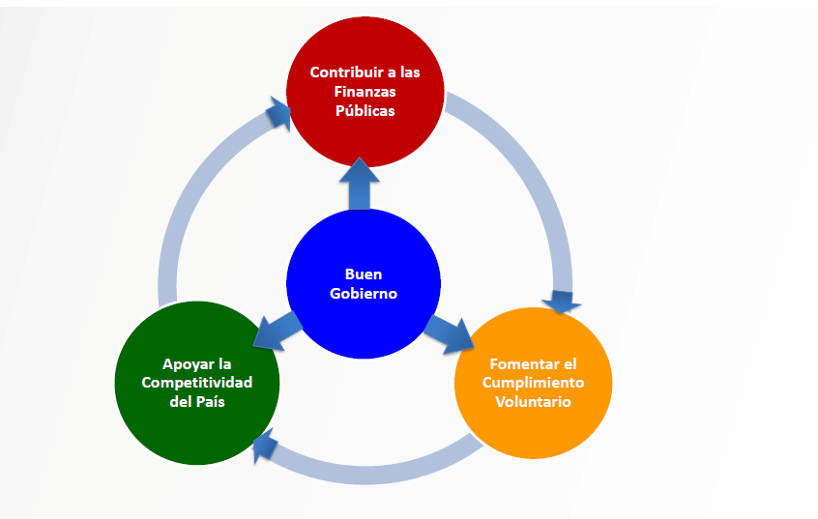
COMPROMISO 2014-2018

Slide 76
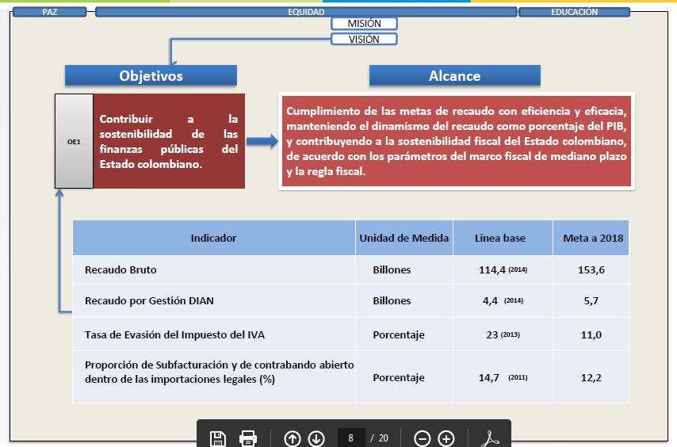

Slide 77

¿Qué ES EL PROCESO DE COBRO?

Slide 78
OBLIGACION JURIDICO SUSTANCIAL
PAGO DEL TRIBUTO

Slide 79
COMO SE REALIZA EL PAGO DEL TRIBUTO
REALIZANDO EL PAGO CON LA DECLARACION DENTRO DEL PLAZO
REALIZANDO EL PAGO CON LA DECLARACION EXTEMPORANEA
MANERA VOLUNTARIA
REALIZANDO EL PAGO POR COMPENSACION
REALIZANDO EL PAGO FACILIDAD DE PAGO
REALIZANDO EL PAGO POR JURISDICCION COACTIVA

Slide 80
QUE DECLARACIONES PUEDO PRESENTAR SIN PAGO
RENTA
VENTAS
CONSUMO
RIQUEZA

Slide 81
QUE DECLARACIONES NO SE DEBEN PRESENTAR SIN PAGO
GMF
RETENCION
RENTA CREE

Slide 82
COMO ES LA HISTORIA DE LOS BANCOS EN LA TRIBUTACION

Slide 83

PROCEDIMIENTO ADMINISTRATIVO COACTIVO.
Para el cobro coactivo de las deudas fiscales por concepto de impuestos, anticipos, retenciones, intereses y sanciones, de competencia de la DIAN deberá seguirse el procedimiento administrativo coactivo que se establece en EL ESTATUTO TRIBUTARIO

Slide 84

COMPETENCIA FUNCIONAL
El Subdirector de Recaudación de la Dirección General de Impuestos Nacionales.
los Administradores de Impuestos
los Jefes de las dependencias de Cobranzas.
los funcionarios de las dependencias de, a quienes se les deleguen estas funciones.

Slide 85

COMPETENCIA TERRITORIAL.
Se hayan originado las respectivas obligaciones tributarias
Donde se encuentre domiciliado el deudor.

Slide 86

PODERES DEL FUNCIONARIO QUE REALIZA EL COBRO.

Slide 87

MANDAMIENTO DE PAGO.

Slide 88
TITULOS EJECUTIVOS
1. Las liquidaciones privadas y sus correcciones, contenidas en las declaraciones tributarias presentadas, desde el vencimiento de la fecha para su cancelación.
Prestan mérito ejecutivo
2. Las liquidaciones oficiales ejecutoriadas
3. Los demás actos de la Administración de Impuestos debidamente ejecutoriados, en los cuales se fijen sumas líquidas de dinero a favor del fisco nacional
5. Las sentencias y demás decisiones jurisdiccionales ejecutoriadas, que decidan sobre las demandas presentadas en relación con los impuestos, anticipos, retenciones, sanciones e intereses que administra la Dirección General de Impuestos Nacionales
4. Las garantías y cauciones prestadas a favor de la Nación para afianzar el pago de las obligaciones tributarias, a partir de la ejecutoria del acto de la Administración que declare el incumplimiento o exigibilidad de las obligaciones garantizadas.

Slide 89

VINCULACIÓN DE DEUDORES SOLIDARIOS.

Slide 90

TERMINO PARA PAGAR O PRESENTAR EXCEPCIONES
MANDAMIENTO DE PAGO
NOTIFICACION
15 DIAS
PAGAR
PRESENTAR EXCEPCIONES

Slide 91
EXCEPCIONES
1. El pago efectivo
2. La existencia de acuerdo de pago.
3. La de falta de ejecutoria del título.
4. La pérdida de ejecutoria del título por revocación o suspensión provisional del acto administrativo, hecha por autoridad competente.
5. La interposición de demandas de restablecimiento del derecho o de proceso de revisión de impuestos, ante la jurisdicción de lo contencioso administrativo.
6. La prescripción de la acción de cobro
7. La falta de título ejecutivo o incompetencia del funcionario que lo profirió.

Slide 92

TRAMITE DE LAS EXCEPCIONES
UN MES

Slide 93
EXCEPCIONES PROBADAS

Slide 94
RECURSOS EN EL PROCEDIMIENTO ADMINISTRATIVO DE COBRO

Slide 95
RECURSO CONTRA LA RESOLUCIÓN QUE DECIDE LAS EXCEPCIONES

Slide 96
INTERVENCIÓN DEL CONTENCIOSO ADMINISTRATIVO

Slide 97
ORDEN DE EJECUCIÓN

Slide 98
GASTOS EN EL PROCEDIMIENTO ADMINISTRATIVO COACTIVO

Slide 99
MEDIDAS
PREVENTIVAS

Slide 100
LÍMITE DE
INEMBARGABILIDAD
El límite de inembargabilidad es de veinticinco (25) salarios mínimos legales mensuales vigentes*, depositados en la cuenta de ahorros más antigua de la cual sea titular el contribuyente.

Slide 101
LIMITE DE LOS EMBARGOS
El valor de los bienes embargados no podrá exceder del doble de la deuda más sus intereses.

Slide 102
PRESCRIPCION DE LA
ACCION DE COBRO
La acción de cobro que el estado puede ejercer para cobrar las obligaciones relacionadas con impuestos, sanciones e intereses, prescriben a los 5 años a partir de la fecha en que se hace legalmente exigible.
Los 5 años se empiezan a contar a partir de las siguientes situaciones contempladas por el artículo 817 del estatuto tributario:
La fecha de vencimiento del término para declarar, fijado por el gobierno nacional, para las declaraciones presentadas oportunamente.
La fecha de presentación de la declaración cuando su presentación ha sido extemporánea.
La fecha de presentación de la declaración de corrección, en relación con los mayores valores.
La fecha de ejecutoria del respectivo acto administrativo de determinación o discusión.

Slide 103
La prueba en el proceso tributario

Slide 104
¿QUE ES LA PRUEBA?
ES UNA RAZON O UN ARGUMENTO.
ES UNA SEÑAL.
ES UNA EXPERIENCIA
ES UNA DEMOSTRACION-
ES UNA SUMA DE OPONIONES.
ES UN ANALISIS O UN EXAMEN PARA COMPROBAR
SOBRE LA VERDAD O LA FALSEDAD DE UNA COSA

Slide 105
¿FINALIDAD de la PRUEBA EN MATERIA FISCAL?
Buscar la verdad de los hechos económicos, o del cumplimiento de obligaciones de tipo formal, para hacer descender sobre ellos el ordenamiento jurídico.

Slide 106

DEBILIDADES
En el Tema que se pretende probar y las pruebas allegadas al proceso.
En la interpretación de las normas frente al hechos económico.
En quien esta obligado a probar (contribuyente- administración)
En la idoneidad del medio de prueba.
En la contradicción de la prueba.
En el proceso administrativo.
En la valoración de la prueba.
FRAUDE
INCUMPLIMIENTO DE DEBERES FORMALES
EVASION
ELUSION

Slide 107
ESTRUCTURACION DE LAS FALLAS ENCONTRADAS
NECESIDAD DE LA PRUEBA
FORMALIDAD DE LA PRUEBA
Actos administrativos
VALORACION PROBATORIA
CONFIRMACIONES
O
NULIDADES

Slide 108

FUNDAMENTOS CONSTITUCIONALES
ARTICULO 15 DERECHO A LA INTIMIDAD: «…Para efectos tributarios o judiciales y para los casos de inspección, vigilancia e intervención del Estado podrá exigirse la presentación de libros de contabilidad y demás documentos privados, en los términos que señale la ley…»
ARTICULO 29 DEBIDO PROCESO: «…Toda persona se presume inocente mientras no se la haya declarado judicialmente culpable. Quien sea sindicado tiene derecho a la defensa y a la asistencia de un abogado escogido por él, o de oficio, durante la investigación y el juzgamiento; a un debido proceso público sin dilaciones injustificadas; a presentar pruebas y a controvertir las que se alleguen en su contra; a impugnar la sentencia condenatoria, y a no ser juzgado dos veces por el mismo hecho.
Es nula, de pleno derecho, la prueba obtenida con violación del debido proceso. «

Slide 109
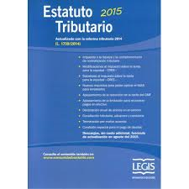
¿LA PRUEBA EN EL ESTATUTO TRIBUTARIO?
TITULO VI
CAPITULO I
ARTICULO 742 a 791

Slide 110
TEMA DE LA PRUEBA
ESTA CONSTITUIDO POR AQUELLOS HECHOS QUE ES NECESARIO PROBAR.
HECHO NOTORIO
HECHOS EXENTOS DE PRUEBA
NEGACIONES INDEFINIDAS
AFIRMACIONES INDEFINIDAS
Notes:
ESTE ANILLO NO ES DE ORO, ENTONCES NO ES NECESARIO PROBAR CUAL ES EL OTRO METAL.
YO NO HE HURTADO PORQUE EL BIEN ES MIO

Slide 111
NECESIDAD DE LA PRUEBA
CONSEJO DE ESTADO. Seccion Cuarta. NR: 2010-00247-01SENTENCIA. FECHA : 12/11/2015. PONENTE : CARMEN TERESA ORTIZ DE RODRIGUEZ
ACTOR : EMPAQUES PLASTICOS IMPRESOS Y COEXTRUIDOS S. A…
“El régimen probatorio tributario se encuentra regulado a lo largo del Título VI del estatuto sobre la materia. Dicha normativa sujeta la adopción de las decisiones administrativas fiscales a los hechos probados en las actuaciones en las cuales se profieran, mediante los medios de prueba señalados en las leyes tributarias o en el Código de Procedimiento Civil, en cuanto estos sean compatibles con aquellos (E. T. Art. 742). Tal sujeción expresa claramente el postulado de “necesidad de la prueba”, también previsto para el procedimiento general (CPC. Art. 174), y al cual la doctrina procesal se ha referido como “regla técnica de procedimiento” predicada del derecho probatorio, constitutiva del presupuesto de las decisiones judiciales que conllevan la resolución de circunstancias que requieran formar el convencimiento del juez o las autoridades administrativas por medios externos”.

Slide 112
CARGA DE LA PRUEBA
. “De lo expuesto queda claro que la Administración tributaria desplegó toda su actividad probatoria para verificar la exactitud de los Valores registrados por la sociedad CF XXILTDA en su declaración del Impuesto sobre la Renta y Complementarios del año gravable de 2009 (requerimiento ordinario-inspección contable-inspección tributaria), Sin embargo, en toda la actuación administrativa se vislumbra una falencia probatoria por parte de la demandante, en tanto su defensa se funda en simples afirmaciones sobre los movimientos contables que realizo la constructora sin allegar ningún soporte que sustente su dicho…Lo anterior se traduce sin lugar a dudas en una ausencia probatoria en quien recaía la carga de la prueba, lo cual constituye un indicio grave en contra del contribuyente de conformidad con lo previsto en el artículo 781 del Estatuto Tributario”. T.A.C. Sec 4ª. Sb-B. M.P. Nelly Yolanda Villamizar de P. Exp. 2014-01109-00. Actor: Constructora Futuro XI LTDA. Sent. 7 de abril de 2016

Slide 113
VALORACION DE LAS PRUEBAS
1.) Idoneidad del medio de prueba. Previsto en el artículo 743 del E.T. “ Y es que la idoneidad [de los medios de prueba] juega un papel importante de valoración que debe hacer la Administración, pues pese a la libertad probatoria existente en materia tributaria no todos los medios de prueba resultan ser aptos ante la comprobación del hecho, ya que su aptitud depende, en primer término, de las exigencias que para establecer determinados hechos preceptúen las leyes tributarias o las leyes que regulan el hecho a demostrarse y a falta de unos y otros, de su mayor o menor conexión con el hecho que se trata de probar y del valor de convencimiento que pueda atribuírseles de acuerdo con las reglas de la sana crítica”. Juzgado 42 Administrativo de Oralidad de Bogotá Exp. 2014-00251-00 Actor : Alonso Palacio Aristizabal YCIA S en C. S. Sent. 31 de marzo de 2016.
TARIFA LEGAL Y LA SANA CRÍTICA

Slide 114
VALORACION PROBATORIA
1. Falsa motivación.
“a.)Que los hechos que la administración tuvo en cuenta como motivos determinantes de la decisión no estuvieron debidamente probados dentro de la actuación administrativa; o b.) que la administración omitió tener en cuenta los hechos que si estaban demostrados y que si hubieran sido considerados habrían conducido a una decisión totalmente diferente”. (C.E. SCA.Sec. 4ª. C.P. Hugo Fernado Bastidas Barcenas. Exp. 2008-00248-00. Actor. Carbones del cerrejón Limited. 12 de julio de 2012.

Slide 115
VALORACION PROBATORIA
2.) Analisis probatorio.
“EL funcionario esta en el deber legal de plasmar en el acto administrativo el mérito probatorio que le asigno a cada uno de los medios de prueba obrantes en el expediente, expresando de manera clara las razones por las cuales unas y otras lo llevan a un menor o mayor grado de convencimiento, esto es…para confirmar y desvirtuarlos hechos económicos objeto de estudio”. Juzgado 42 Administrativo de Oralidad de Bogotá Exp. 2014-00251-00 Actor : Alonso Palacio Aristizabal YCIA S en C. S. Sent. 31 de marzo de 2016.

Slide 116
CARGA DE LA PRUEBA
¿A QUIEN LE CORRESPONDE PROBAR UN SUPUESTO DE HECHO?
¿QUIEN RESULTA AFECTADO POR NO HABER PROBADO DETERMINADO HECHO?
¿TIENE LEGITIMIDAD UNA SENTENCIA, SOBRE HECHOS QUE EXISTIERON, PERO NO PUDIERON PROBARSE?

Slide 117
FIN DE LA PRUEBA
INDAGAR
MEJORES ELEMENTOS
VERDAD

Slide 118

PRUEBA TRASLADADA
Practicadas válidamente en una actuación administrativa que sean necesarias en otro proceso pueden trasladarse a otra actuación en copia autentica.
El acto que ordena el traslado debe ser dictado luego de hacer un cuidados estudio para saber si las pruebas que se trasladan tienen los atributos: pertinentes, conducentes y útiles.

Slide 119
VALORACION PROBATORIA EN MATERIA TRIBUTARIA
LIBRE APRECIACION
TARIFA LEGAL TRIBUTARIA

Slide 120
EL HECHO ECONOMICO
HECHOS DEMOSTRADOS EN EL EXPEDIENTE
IMPOSICION DE SANCIONES
DETERMINACION DEL TRIBUTO

Slide 121
HECHOS DEMOSTRADOS EN EL EXPEDIENTE
IMPOSICION DE SANCIONES
DETERMINACION DEL TRIBUTO
MEDIOS DE PRUEBA
DECISION

Slide 122
IDONEIDAD DEL MEDIO DE PRUEBA
1.EXIGENCIAS PARA ESTABLECER EL HECHO
LEYES TRIBUTARIAS - OTRAS LEYES
2.CONEXIÓN CON EL HECHO QUE SE PRUEBA
VALOR DE CONVENICIMIENTO CON SANA CRITICA

Slide 123

¿DUDAS POR VACIOS PROBATORIOS?
?
ARTICULO 745 E.T

Slide 124
PRESUNCION DE VERACIDAD
HECHOS CIERTOS
DECLARACION
CORRECCION
RESPUESTA AL REQUERIMIENTO
COMPROBACION ESPECIAL
ARTICULO 746 ET

Slide 125
MEDIO DE PRUEBA
CONFESION
TESTIMONIO
INDICIO Y PRESUNCION
DOCUMENTAL
CONTABLE
INSPECCION TRIBUTARIA
PERICIAL

Slide 126
CONFESION
HECHOS CONFESADOS
PERJUDICAN AL CONTRIBUYENTE
ESCRITO
PLENA PRUEBA
ERROR , FUERZA DOLO DE UN TERCERO O FALSEDAD
ART. 747 E.T

Slide 127

CONFESION FICTA
RESPUESTA EVASIVA
HECHO VERDADERO
NO RESPONDE
ART 748 ET

Slide 128
INDIVISIBILIDAD
AFIRMACION ACOMPAÑADA DE CIRCUSTANCIAS INSEPARABLES
AFIRMACION ACOMPAÑADA DE HECHOS DISTINTOS
SE DEBE PROBAR LAS CIRCUNSTANCIAS
DIVISIBLE
ART 749 ET

Slide 129

INDICIOS Y PRESUNCIONES
DIAN
DATOS ESTADÍSTICOS QUE CONSTITUYEN INDICIO.
x
AUSENCIA DE PRUEBA
DANE
BANCO DE LA REPUBLICA
ART 754 ET

Slide 130
ARTICULO 619 E.T.
LA OMISIÓN DEL NIT O DEL NOMBRE EN LA CORRESPONDENCIA, FACTURAS Y RECIBOS PERMITEN PRESUMIR INGRESOS
OMISIÓN DE PAGOS DECLARADOS POR TERCEROS
ART 755 ET

Slide 131

FACULTAD PARA PRESUMIR INGRESOS EN VENTAS.
PRESUNCIÓN POR DIFERENCIA EN INVENTARIOS
PRESUNCIÓN DE INGRESOS POR CONTROL DE VENTAS O INGRESOS GRAVADOS
PRESUNCIÓN POR OMISIÓN DE REGISTRO DE VENTAS O PRESTACIÓN DE SERVICIOS.
LAS PRESUNCIONES ADMITEN PRUEBA EN CONTRARIO
PRESUNCIÓN DE INGRESOS POR OMISIÓN DEL REGISTRO DE COMPRAS
PRESUNCIÓN DEL VALOR DE LA TRANSACCIÓN EN EL IMPUESTO A LAS VENTAS
PRESUNCIÓN DE INGRESOS GRAVADOS CON IMPUESTO A LAS VENTAS DE LOS QUE NO LO SON
756 A 763 ET

Slide 132

PRUEBA DOCUMENTAL
FACULTAD DE INVOCAR DOCUMENTOS EXPEDIDOS POR LAS OFICINAS DE IMPUESTOS
PROCEDIMIENTO CUANDO SE INVOQUEN DOCUMENTOS QUE REPOSEN EN LA ADMINISTRACIÓN
ART. 765-766 ET

Slide 133
TARIFA LEGAL DE PRUEBA
De acuerdo con las disposiciones citadas y en relación con los requisitos de las facturas para la procedencia de deducciones, la Sala ha estimado que no es una mera formalidad19[19]. Lo anterior por cuanto esta exigencia tiene como finalidad, no sólo servir de fuente de información para el control del recaudo de los impuestos, sino para establecer, con certeza, la existencia y transparencia de las transacciones económicas que dan lugar a las deducciones.
De acuerdo con lo anterior, como lo ha considerado la Sala, la norma establece una tarifa legal probatoria, de manera que para la procedencia de las deducciones solicitadas por un contribuyente debe presentarse la factura que los respalde20[20]. C.E. Sec. 4a- C.P. Carmen Tereza Ortiz. Actor. G.P.C. DRILLING S.A. Exp. 200900151 01. Sentencia fecha 24/01/2013

Slide 134

PRUEBA DOCUMENTAL
FECHA CIERTA DE LOS DOCUMENTOS PRIVADOS
RECONOCIMIENTO DE FIRMA DE DOCUMENTOS PRIVADOS
ART 770-771 ET

Slide 135

PRUEBA DOCUMENTAL
CERTIFICADOS CON VALOR DE COPIA AUTÉNTICA
Cuando han sido expedidos por funcionarios públicos, y hacen relación a hechos que consten en protocolos o archivos oficiales
ART 769 ET

Slide 136

PRUEBA DOCUMENTAL
CERTIFICADOS CON VALOR DE COPIA AUTÉNTICA
Cuando han sido expedidos por entidades sometidas a la vigilancia del Estado y versan sobre hechos que aparezcan registrados en sus libros de contabilidad o que consten en documentos de sus archivos
ART 769 ET

Slide 137

PRUEBA DOCUMENTAL
CERTIFICADOS CON VALOR DE COPIA AUTÉNTICA
Cuando han sido expedidos por las cámaras de comercio y versan sobre asientos de contabilidad, siempre que el certificado exprese la forma como están registrados los libros y dé cuenta de los comprobantes externos que respaldan tales asientos.
ART 769 ET

Slide 138

PRUEBA CONTABLE
PREVALENCIA DE LOS LIBROS DE CONTABILIDAD FRENTE A LA DECLARACIÓN.
LA CONTABILIDAD COMO MEDIO DE PRUEBA
Los libros de contabilidad del contribuyente constituyen prueba a su favor, siempre que se lleven en debida forma
FORMA Y REQUISITOS PARA LLEVAR LA CONTABILIDAD
Para efectos fiscales, deberá sujetarse al Título IV del Libro I, del Código de Comercio/Mostrar fielmente el movimiento diario de ventas y compras/Cumplir los requisitos señalados por el Gobierno mediante reglamentos
LA CERTIFICACIÓN DE CONTADOR PÚBLICO Y REVISOR FISCAL ES PRUEBA CONTABLE
Cuando se trate de presentar en las oficinas de la Administración pruebas contables, serán suficientes las certificaciones de los contadores o revisores fiscales
Art 772 ET

Slide 139
PRUEBA CONTABLE
Estar registrados en la Cámara de Comercio o en la Administración de Impuestos Nacionales
Estar respaldados por comprobantes interés y externos
Reflejar completamente la situación de la entidad o persona natural
No haber sido desvirtuados por medios probatorios directos o indirectos que no estén prohibidos por la ley.
REQUISITOS PARA QUE LA CONTABILIDAD CONSTITUYA PRUEBA
No encontrarse en las circunstancias del
Artículo 74 del Código de Comercio

Slide 140

CIRCUNSTANCIAS ESPECIALES QUE DEBEN SER PROBADAS POR EL CONTRIBUYENTE
LAS DE LOS INGRESOS NO CONSTITUTIVOS DE RENTA
LAS QUE LOS HACEN ACREEDORES A UNA EXENCIÓN
DE LOS ACTIVOS POSEÍDOS A NOMBRE DE TERCEROS
LOS HECHOS QUE JUSTIFICAN AUMENTO PATRIMONIAL
LAS DE LOS PAGOS Y PASIVOS NEGADOS POR LOS BENEFICIARIOS
DE LAS TRANSACCIONES EFECTUADAS CON PERSONAS FALLECIDAS
ART 786 ET

Slide 141
Sentencia C-015/93
El ahorro fiscal es una forma legítima de minimizar la carga fiscal. El contribuyente asume un comportamiento - vgr. abstenerse de consumir un producto determinado - gracias al cual consigue soslayar la obligación tributaria, colocándose en un campo no regulado e indiferente para el Legislador.

Slide 142
FALLO (29 DE FEBRERO DE 2016)
JUZGADO 42 ADMINISTRATIVO DEL CIRCUITO DE BOGOTÁ.
Actor: Marco Antonio Melo Céspedes
Impuesto IVA tercer bimestre de 2013.
Tema: Disminución de ingresos exentos.
Cría, levante y sacrificio. Pollo en canal.
Estadísticas FENAVI.

